Slide 1
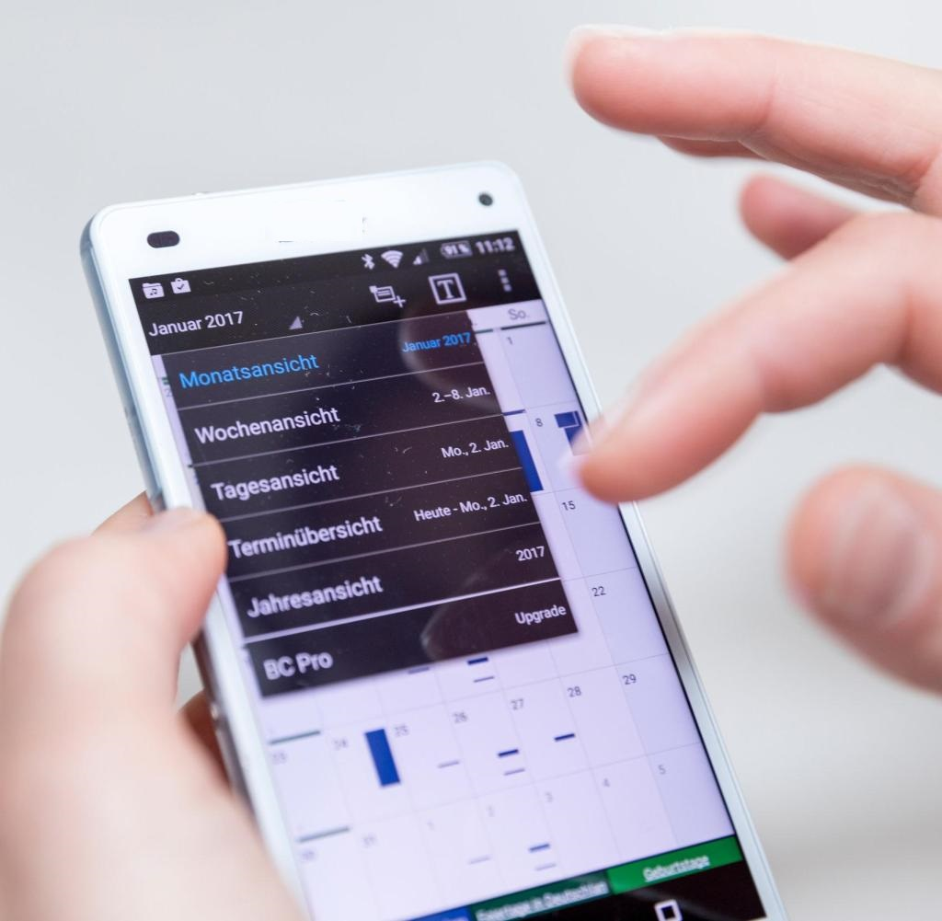
Julians elektronischer Terminplaner

Slide 2

(Arbeitsblatt)

Slide 3




Julians elektronischer Terminplaner
 Wie viele Personen hörst du?
    1  2  3  4  5  6
…………………. …………………. …………………. ………………….
 Welche Eigennamen hörst du? (Vorname / Nachname / Stadt / Land …)
..........................................................................................................................................
..........................................................................................................................................
 Welche Wörter verstehst du?
..........................................................................................................................................
..........................................................................................................................................

Slide 4
 Was soll Julian machen?
 Um wie viel Uhr?

Slide 5
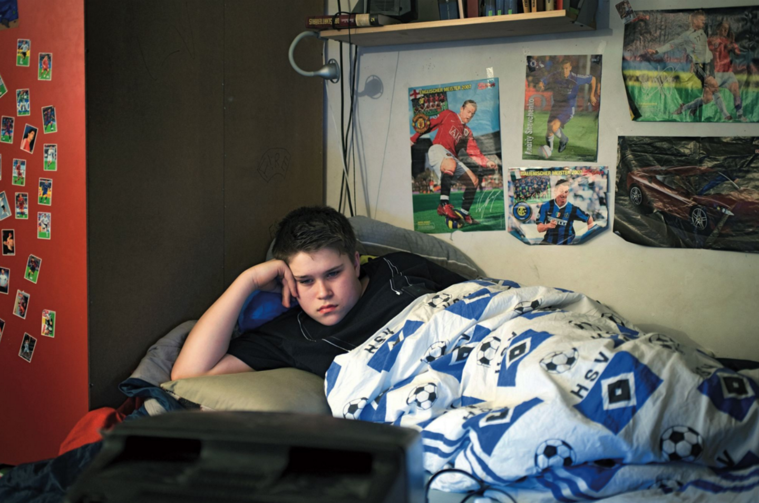
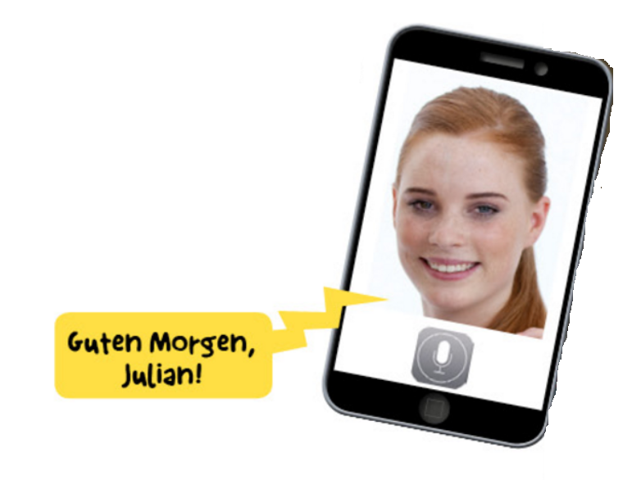
 Was sagt Elektra?
Es ist ... Uhr!
Aufstehen!

Slide 6

(Übungsheft Seite 26)

Slide 7
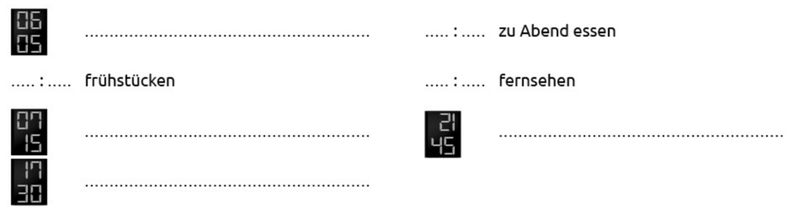
 Hör gut zu. Wann macht Julian was?
aufstehen
19:10
06:30
20:15
zur Schule fahren
duschen und schlafen
Hausaufgaben machen

Slide 8
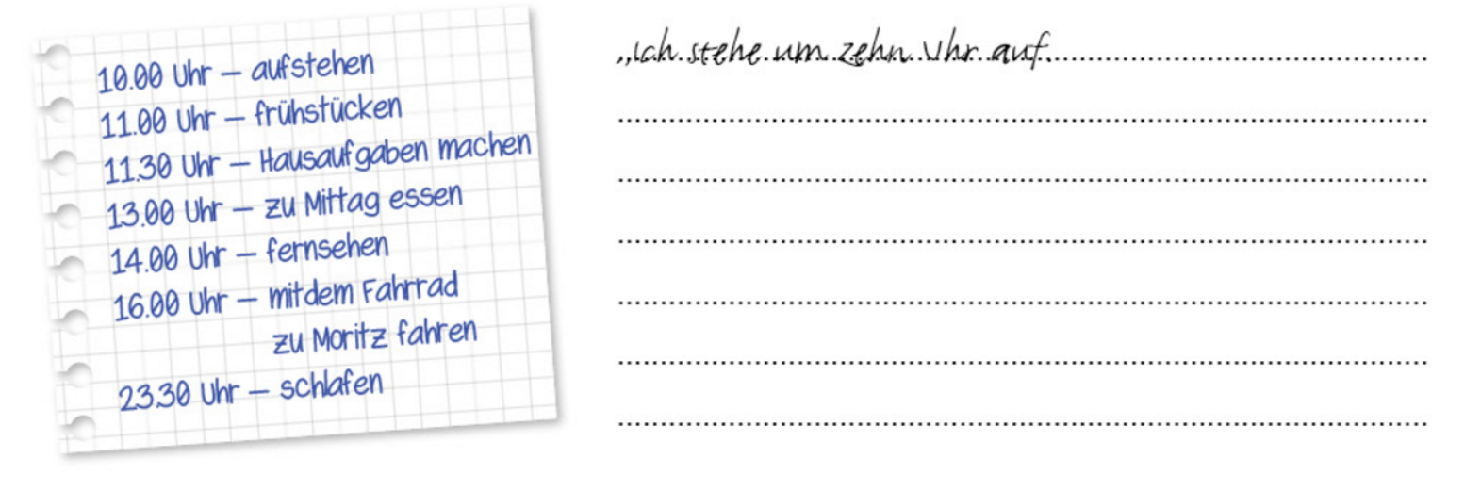
 Julian notiert neue Informationen für seinen Terminplaner am Samstag.
Ich frühstücke um elf Uhr.
Ich mache um elf Uhr dreißig Hausaufgaben.
Ich esse um dreizehn Uhr zu Mittag.
Ich sehe um vierzehn Uhr fern.
Ich fahre um sechzehn Uhr mit dem Fahrrad zu Moritz.
Ich schlafe um dreiundzwanzig Uhr dreißig.

Slide 9

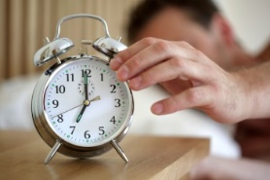
Und du? Was machst du jeden Tag?
Ich … um …

Slide 10
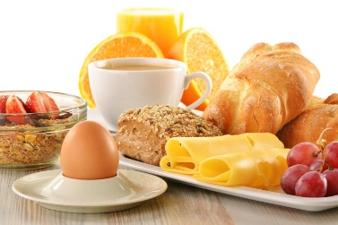
Ich … um …

Slide 11
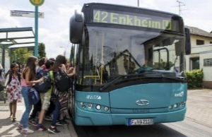
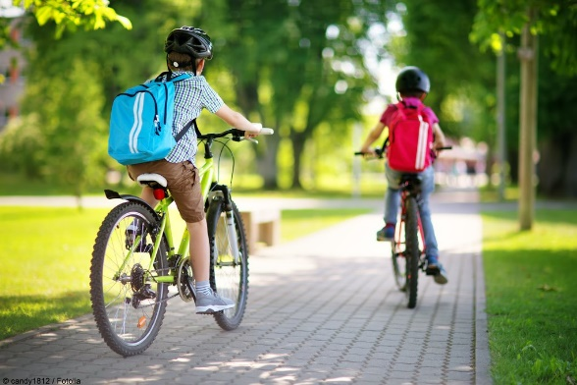
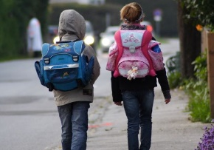
Ich fahre um …
Ich gehe um …

Slide 12
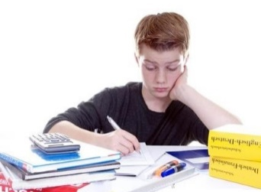
Ich … um …

Slide 13
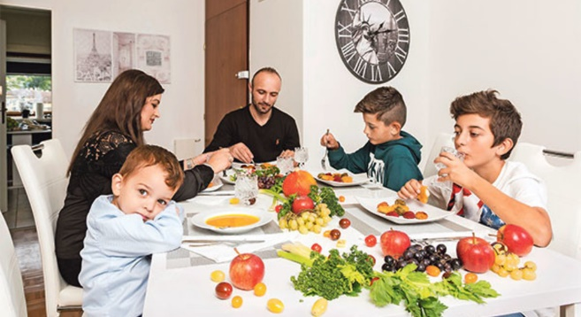
Ich … um …

Slide 14
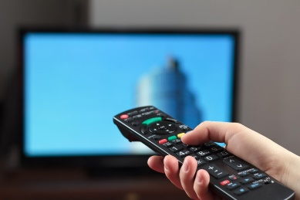
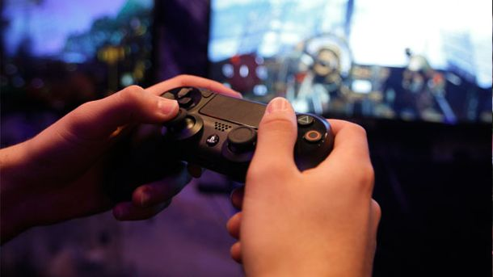
Ich … um …

Slide 15

Mein Tagesablauf:
Ich stehe um … Uhr … auf.
Ich frühstücke um … Uhr … .
Ich fahre / ich gehe um … Uhr … zur Schule .
Ich mache um … Uhr … Hausaufgaben.
Ich esse um … Uhr … zu Abend.
Ich sehe um … Uhr … fern.
Ich spiele … Uhr … Videospiele.
Ich schlafe um … Uhr … .

Slide 16
BILAN GRAMMATICAL :
1) La place du verbe conjugué :
Ben
frühstückt
um 7 Uhr 20.
Um 7 Uhr 20
Ben.
frühstückt
V2
Dans une phrase déclarative simple,
le verbe conjugué est toujours en deuxième position.

Slide 17

2) Les verbes à préverbe séparable :
Certains verbes ont deux éléments
(un infinitif et un préverbe séparable)
fern / sehen
auf / stehen
Préverbe séparable
(élément non conjugué)
Infinitif
(élément conjugué)
 Ben steht um sieben Uhr auf.
V2
Dans une phrase déclarative,
l’élément conjugué est donc en deuxième position
et le préverbe séparable en position finale.

Slide 18
(Arbeitsblatt)

